Slide 1
Convolutional Neural Networks for Sentence Classification - Yoon Kim, EMNLP 14
고려대학교 컴퓨터학과 신채호

Slide 2
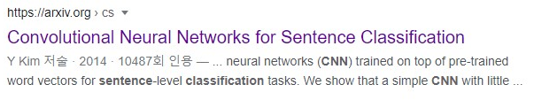
Abstract
- 2014년 뉴욕대학교 Yoon Kim님의 CNN 기반 Sentence Classification 논문
- 데이터에 따라 sentiment analysis, subject classification 등의 sentence classification의 task들을 다룸
- Pretrained 된 wordvector를 embedding layer로 쓰고, 그 위에 1개의 convolution layer만을 추가한 간단한 모델로 당시에 총 7개의 문장 분류 task 중 4개에서 SOTA를 기록함
- PyTorch를 이용해 재구현, Word2Vec 모델의 경우에는 gensim 패키지를 이용

Slide 3
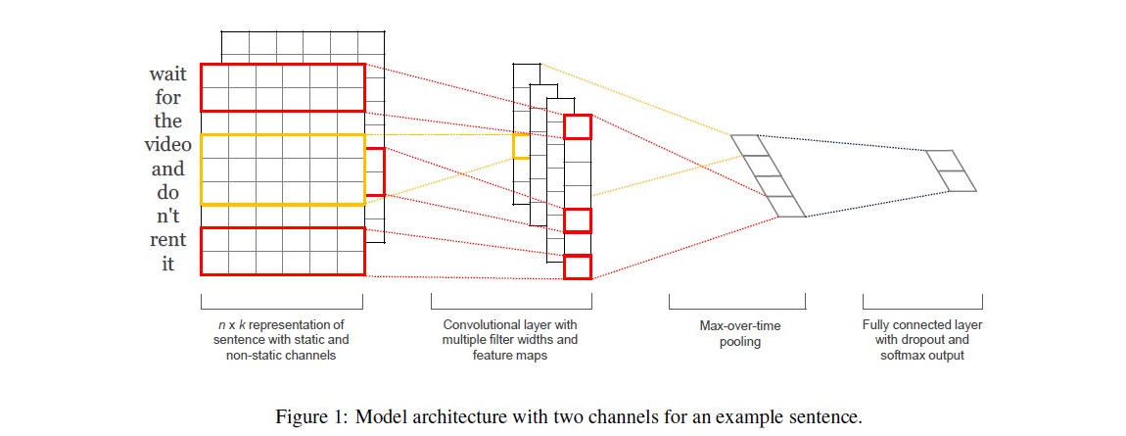
Model overview
- 문장 데이터의 각 단어들을 pretrain된 word2vec 모델에 의해 300차원의 vector로 치환
- 치환된 문장 데이터가 다양한 window size의 convolution layer에 들어가 feature map들을 만듬
- 한개의 convolution filter에서 한개의 값 만을 추출하는 max-over-time pooling layer에 들어감
- 마지막으로 fully connected layer에 들어간 후 softmax를 통해 각 클래스의 확률을 반환함

Slide 4
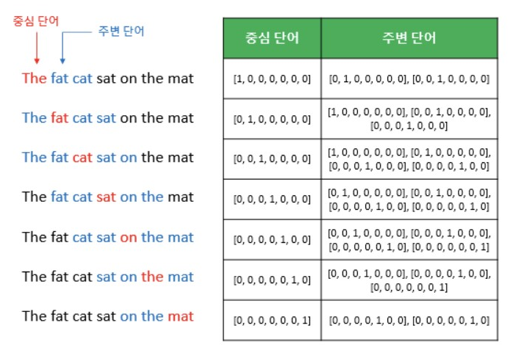
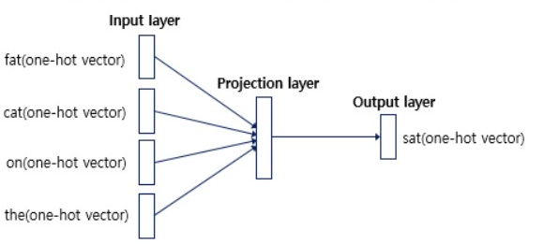
Model architecture - 1. Embedding layer
- Pretrain된 Word2Vec 모델 - CBOW / Skip-Gram
- Google News의 1000억개의 단어들로 train 된 publicly available word2vec vectors 사용
- Embedding vector들의 학습 유무에 따라 4개의 model variation을 제안
- CNN-rand, CNN-static, CNN-non-static, CNN-multichannel
[batch-size, max sentence length] -> [batch-size, max sentence length, 300]
- 사진 출처 https://wikidocs.net/22660

Slide 5
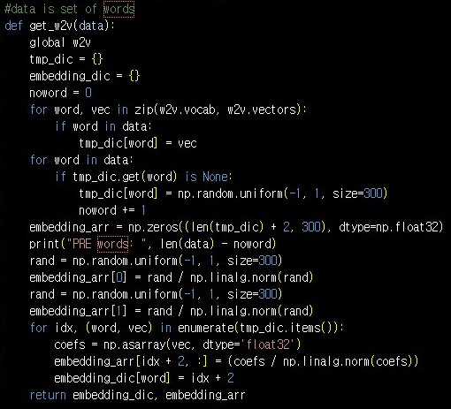
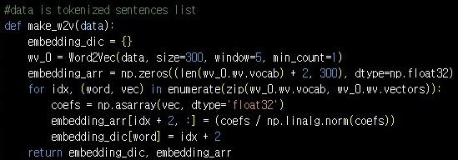
Model reproduction – 1. Embedding layer
- w2v -> (3000000, 300) 의 word vectors
- embedding_dic: 단어 string이 key, 단어 인덱스가 value
- embedding_dic["<pad>"] = 1
- embedding_arr: 단어 인덱스가 key, 해당 vector가 value

Slide 6
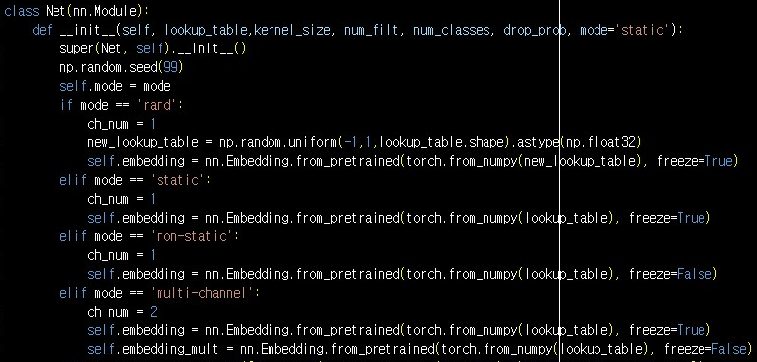
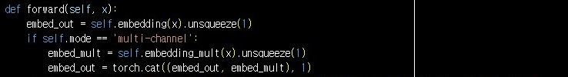
Model reproduction – 1. Embedding layer

Slide 7
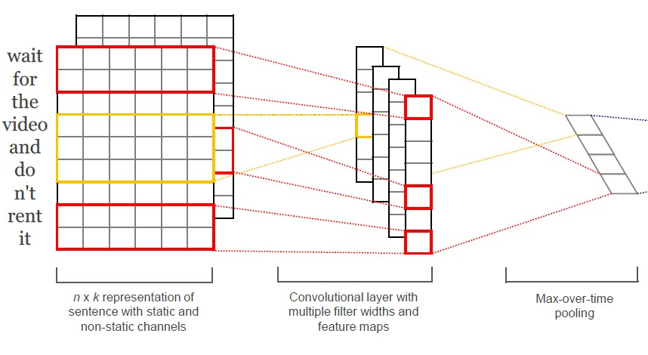

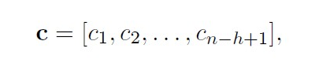
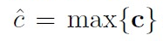
Model architecture - 2. Convolution layer
- Embedding 된 [batch-size, max sentence length, 300] size의 input이 [window-size, 300] size의 filter들에 의해 convolution 됨
- 왼쪽 식에서 padding된 문장의 길이 n, window-size h일 때, 총 n-h+1개의 값들이 나와 feature map을 이룸
- f 는 non-linear function으로 ReLU를 사용
- Multi-Channel의 경우 같은 input이 두 channel에 모두 들어가 하나는 static하게, 하나는 non-static하게 학습
- 그 후 각 feature map에서 most important feature를 뽑아낼 수 있도록 최대값을 뽑아주는 max-pooling layer에 들어감
[batch-size, max sentence length, 300] -> [batch-size, (kernel 종류 개수) * (필터 개수)]

Slide 8
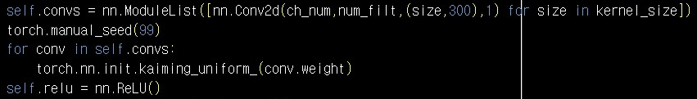
Model reproduction – 2. Convolution layer
- Model의 variation에 따라 channel 개수인 ch_num이 1 또는 2로 들어감
- Num_filt는 필터의 개수 -> 100개
- Kernel_size에는 윈도우 사이즈 리스트 -> [3, 4, 5]
- Stride = 1
- Forward 메소드에서 embedding 된 input이 각 윈도우 사이즈의 convolution filter를 거치고, relu를 통과한 후 max 값만을 반환함
- 각 윈도우 사이즈에 의해 나온 결과들을 한줄로 concatenate 시켜줌

Slide 9
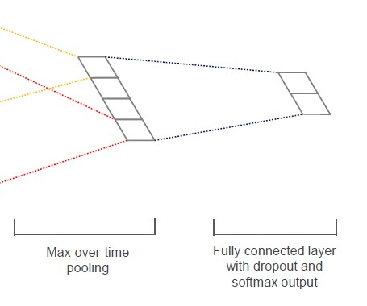
Model architecture - 3. Fully connected layer
- 마지막으로 Fully connected softmax layer에 들어가 classification 태스크의 class 개수에 따라 각 label들의 probability distribution을 최종적으로 반환함
[batch-size, (kernel 종류 개수) * (필터 개수)] -> [batch-size, 클래스 개수]

Slide 10
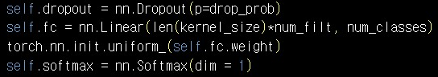
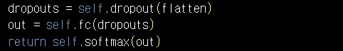
Model reproduction – 3. Fully connected layer
- len(kernel_size)는 [3, 4, 5]의 길이 3, num_filt는 100
- num_classes는 각 태스크의 클래스 개수
- Forward 메소드에서 리니어 레이어를 통과시킨 후 해당 output의 softmax를 최종적으로 return

Slide 11
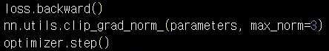
Model architecture - 4. Regularization
1. Dropout
- Dropout proportion p 만큼의 hidden unit을 랜덤하게 0로 set
- Co-adaptation (상호적응)을 방지
2. Weight vector constrain
- Weight vector의 l₂-norm이 특정 값 s를 넘는 경우, s로 rescaling
- Weight vector의 크기를 제어하며 overfit 방지 효과

Slide 12
Dataset - 1. MR
- 1개의 문장들로 이루어진 영화 리뷰 데이터 - positive/negative (Pang and Lee, 2005)
- rt-polarity.pos: 5331개의 문장 (label 0)
- rt-polarity.neg: 5331개의 문장 (label 1)
Data | c | l | N | |V| | |V_{pre}| | Test
MR | 2 | 20 | 10662 | 18765 | 16448 | CV
 | 2 | 20 | 10662 | 18764 | 16448 | CV, 600

Slide 13
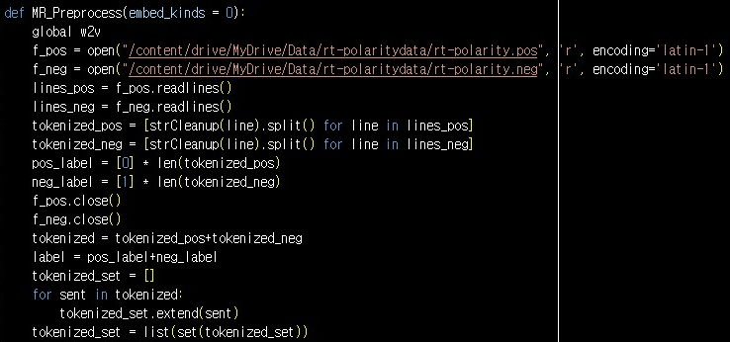
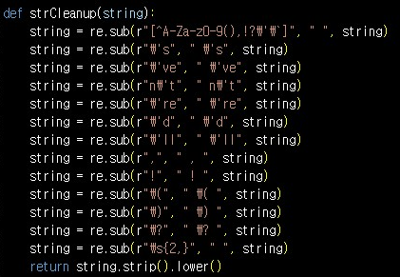
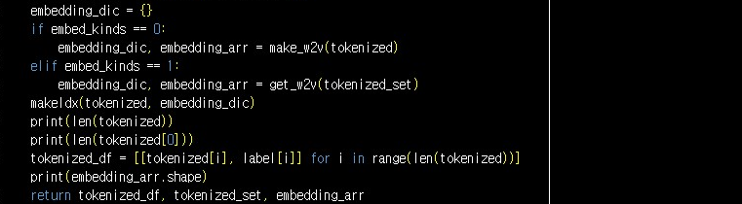
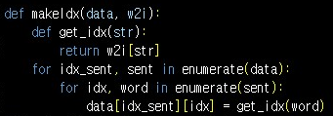
Dataset - 1. MR-Preprocess

Slide 14
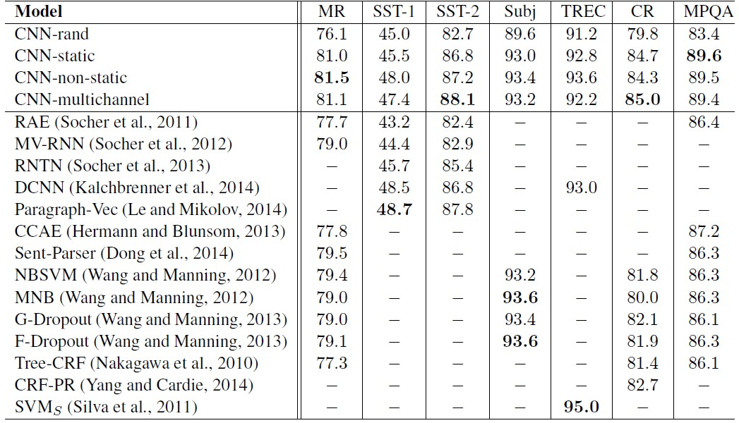
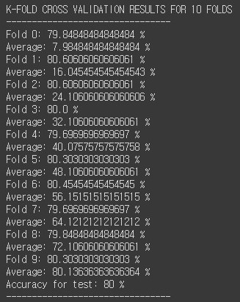
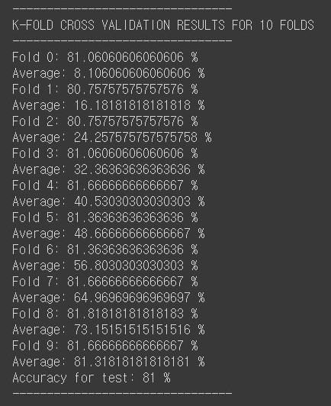
Dataset - 1. MR-Results
CNN-static
CNN-multichannel
Epoch=100, lr=0.1
CNN-rand | 72
CNN-static | 80.3
CNN-non-static | 81.3
CNN-multichannel | 81.3

Slide 15
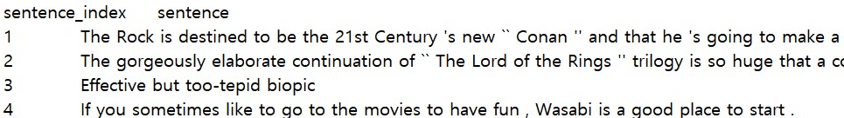
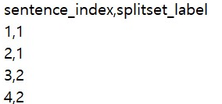
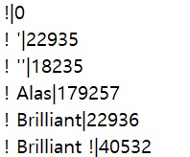
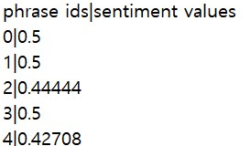
Dataset - 2. STT (Stanford Sentiment Treebank)
- MR 데이터의 extension with train/dev/test splits (Socher et al. 2013)
- (very positive, positive, neutral, negative, very negative) 5개 클래스로 더 디테일한 라벨링
- datasetSentences.txt, datasetSplit.txt, dictionary, sentiment_labels.txt 등 8개의 txt 파일
Data | c | l | N | |V| | |V_{pre}| | Test
MR | 5 | 18 | 11855 | 18765 | 16262 | 2210
 | 5 | 18 | 11855 | 17198 | 15747 | 2210

Slide 16
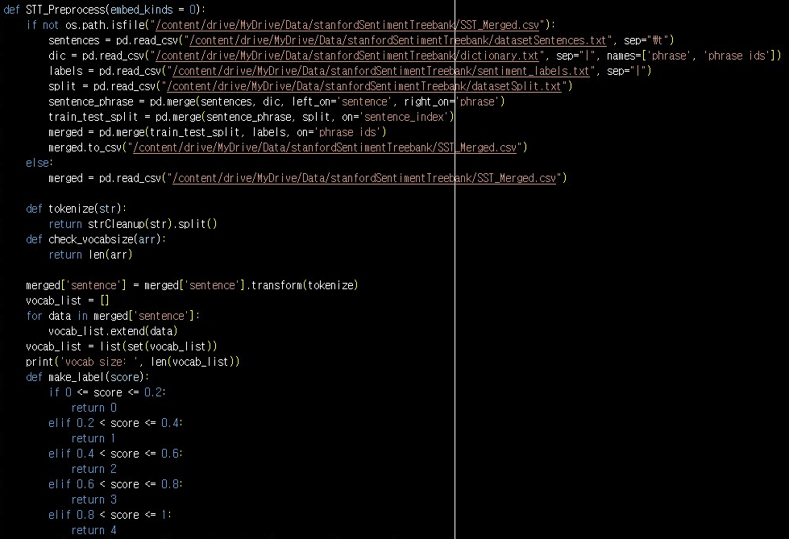
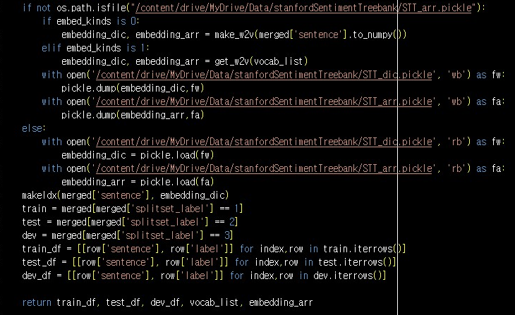
Dataset - 2. STT-Preprocess

Slide 17
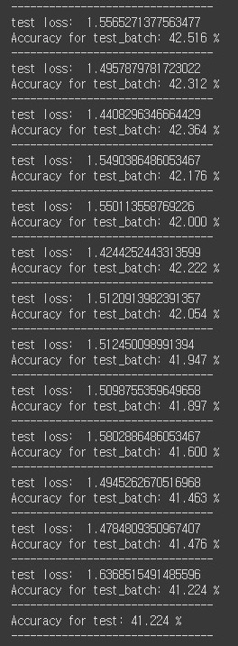
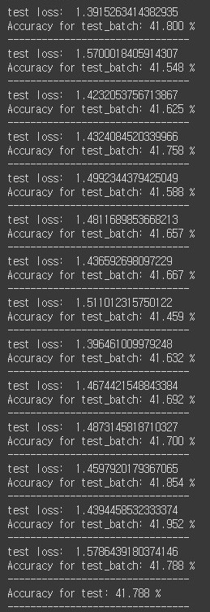
Dataset - 2. STT-Results
CNN-static
CNN-non-static
Epoch=300, lr=0.1
CNN-rand | 40
CNN-static | 41.2
CNN-non-static | 41.8
CNN-multichannel | 42.7

Slide 18
Dataset - 3. Subj
- 1개의 문장들로 이루어진 영화 리뷰 데이터 - subjective/objective (Pang and Lee, 2004)
- quote.tok.gt9.5000: 5000개의 문장 (subjective sentences -> label 0)
- plot.tok.gt9.5000: 5000개의 문장 (objective sentences -> label 1)
Data | c | l | N | |V| | |V_{pre}| | Test
MR | 2 | 23 | 10000 | 21323 | 17913 | CV
 | 2 | 23 | 10000 | 21324 | 17913 | CV, 600

Slide 19
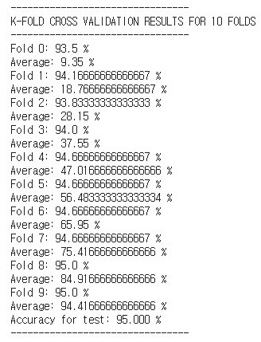
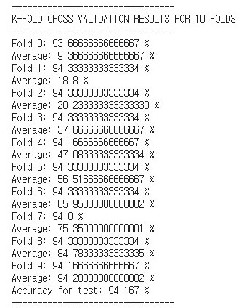
Dataset - 3. Subj-Results
CNN-static
CNN-multichannel
Epoch=100, lr=0.1
CNN-rand | 88.7
CNN-static | 94.4
CNN-non-static | 94.01
CNN-multichannel | 94.2

Slide 20
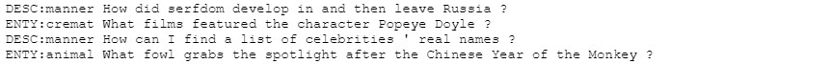
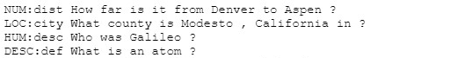
Dataset - 4. TREC
- TREC question dataset -> ABBR(0), ENTY(1), DESC(2), HUM(3), LOC(4), NUM(5) (Li and Roth, 2002)
- train_5000.label.txt: 5452개의 문장
- TREC_10.label.txt: 500개의 문장
Data | c | l | N | |V| | |V_{pre}| | Test
MR | 6 | 10 | 5952 | 9592 | 9125 | 500
 | 6 | 10 | 5952 | 8657 | 7470 | 500

Slide 21
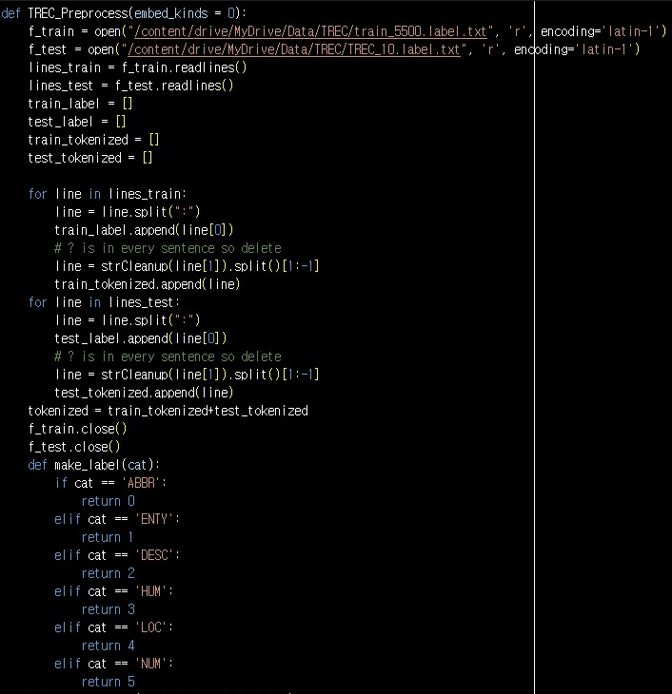
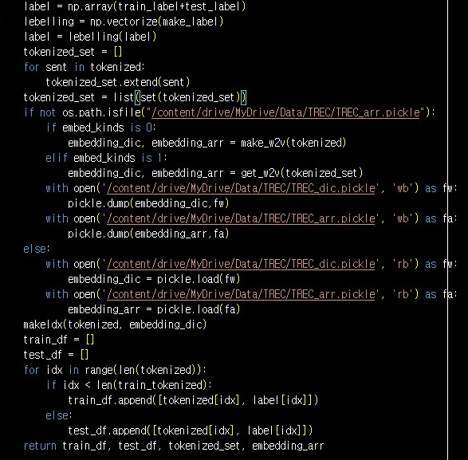
Dataset - 4. TREC-Preprocess

Slide 22
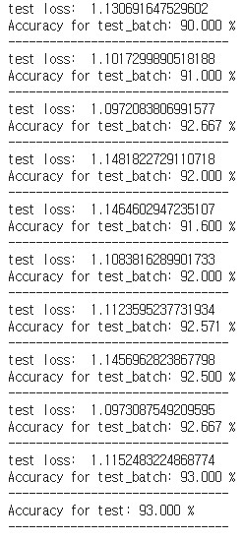
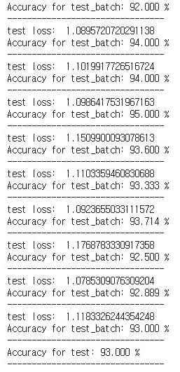
Dataset - 4. TREC-Results
CNN-static
CNN-multichannel
Epoch=100, lr=0.1
CNN-rand | 88
CNN-static | 93
CNN-non-static | 92.4
CNN-multichannel | 93

Slide 23

Dataset - 5. CR
- Customer Review dataset -> positve/negative (Hu and Liu, 2004)
- custrev.pos.txt: 2407개의 문장
- custrev.neg.txt: 1368개의 문장
Data | c | l | N | |V| | |V_{pre}| | Test
MR | 2 | 19 | 3775 | 5340 | 5046 | CV
 | 2 | 19 | 3775 | 5339 | 5046 | CV,300

Slide 24
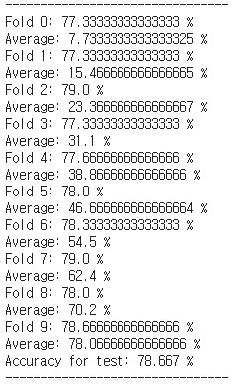
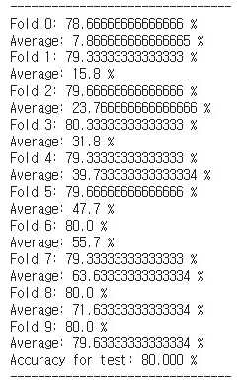
Dataset - 4. CR-Results
CNN-static
CNN-non-static
Epoch=100, lr=0.1
CNN-rand | 72
CNN-static | 78
CNN-non-static | 80
CNN-multichannel | 79.6

Slide 25
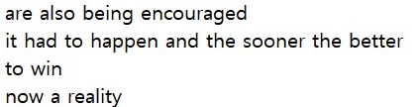
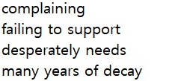
Dataset - 6. MPQA
- Opinion polarity detection -> positve/negative (Wiebe et al., 2005)
- mpqa.pos.txt: 3312개의 문장
- mpqa.neg.txt: 7294개의 문장
Data | c | l | N | |V| | |V_{pre}| | Test
MR | 2 | 3 | 10606 | 5340 | 5046 | CV
 | 2 | 3 | 10606 | 6246 | 6083 | CV, 600

Slide 26
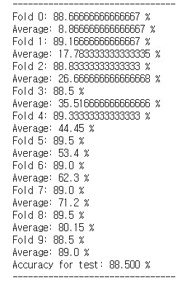
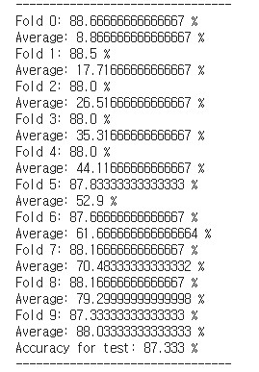
Dataset - 6. MPQA-Results
CNN-static
CNN-non-static
Epoch=100, lr=0.1
CNN-rand | 79
CNN-static | 89
CNN-non-static | 87.3
CNN-multichannel | 87.5

Slide 27
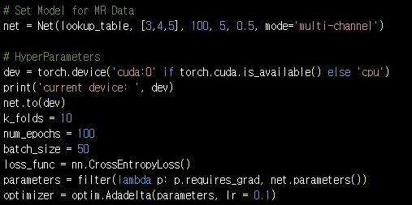
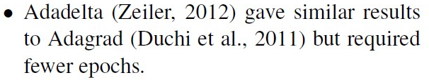
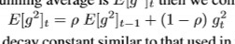
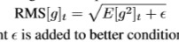
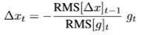


Else

Slide 28
End

